Slide 1
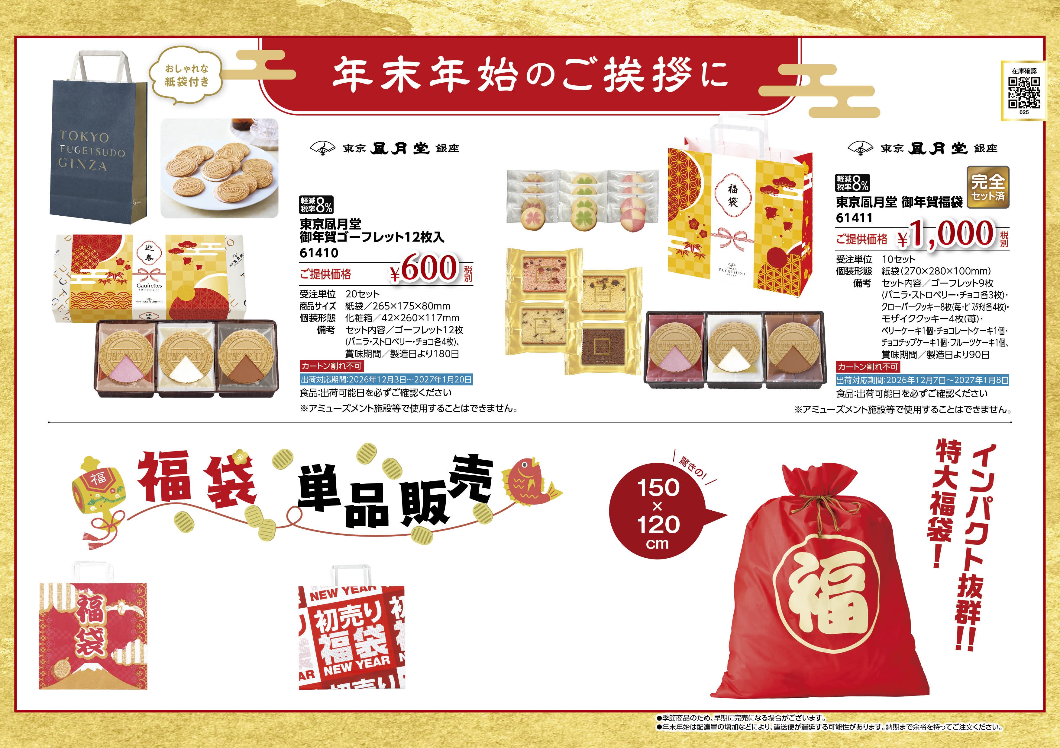

25
七宝福袋 手提げ中
初売り福袋 手提げ中
丸福巾着（特大）
61333
100
61332
100
29890
1,780
ご提供価格
￥
税
ご提供価格
￥
税
ご提供価格
￥
税
別
別
別
受注単位 96枚
商品サイズ 310×320×115mm
材質 紙
受注単位 96枚
商品サイズ 310×320×115mm
材質 紙
受注単位 15枚
商品サイズ 1500×1200×120mm
材質 PP（不織布）
カートン割れ不可
カートン割れ不可
カートン割れ不可

